Slide 1


绪论：什么是数学建模
华中科技大学 马世拓
2793055528@qq.com

Slide 2
一、什么是数学模型 二、如何抽象数学模型 三、数学模型在各个领域的应用 四、如何准备数学建模竞赛
内容
2

Slide 3
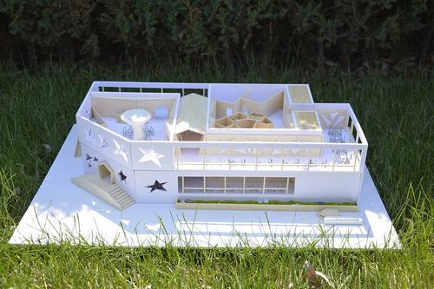
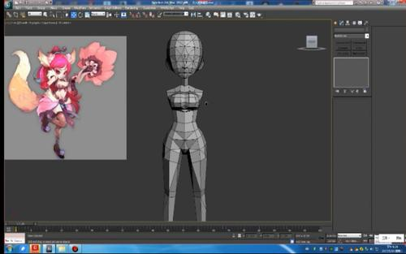
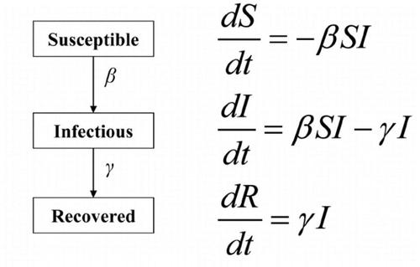
什么是数学模型
提到模型，各位第一反应是什么？
实物模型
计算机建模
数学模型

Slide 4
什么是数学模型
究竟什么是一个数学模型
数学模型：问题的数学描述+变量的关系式+约束条件+求解算法

Slide 5
如何抽象数学模型
小学、中学阶段求解应用题的基本想法
理变量
列关系
解方程
变量抽象
数学模型
算法求解

Slide 6
如何抽象数学模型
什么样的模型算一个好模型？
形式简洁
求解简便
排除干扰
一个好的数学模型
精度到位
理论创新
可解释性

Slide 7
如何抽象数学模型
数学模型可能用哪些知识
凸优化理论
……
微分方程
数学模型涉及到的数学知识
序列模型
统计模型
评价模型

Slide 8
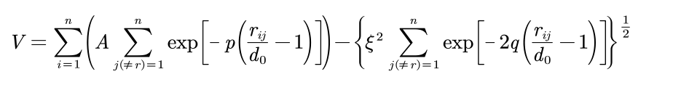
数学建模在各领域的应用
数学建模在生科、化工等生化领域的应用
分子结构预测——势函数极值求解
能量关于分子间键长的函数求极值
能量越低越稳定
能量与化学键有关
化学键与原子间距离有关
金属原子团簇的势函数：与每两个原子间的距离有关，亦即每个原子位置影响

Slide 9
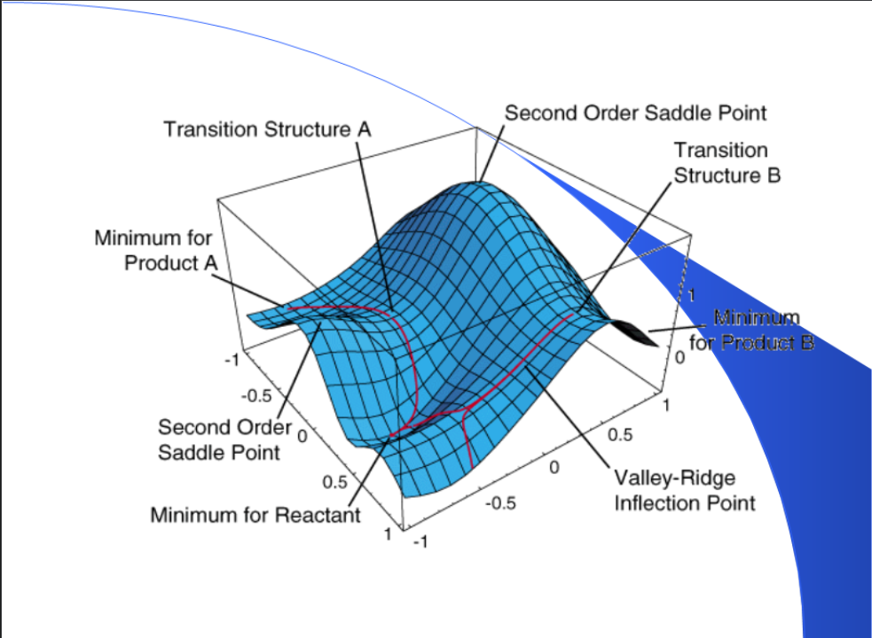
数学建模在各领域的应用
分子结构预测——势函数极值求解
举例：水分子化学结构的求解
与两个氢氧键的长度有关，与键角有关。目标就是求V的极小值。
实际上，势函数的极值求解还需要满足一些条件限制。这样的一些限制会随着无机分子还是有机分子，化合物还是单质，分子还是原子团有所不同。所以可能还需要使用拉格朗日法。

Slide 10
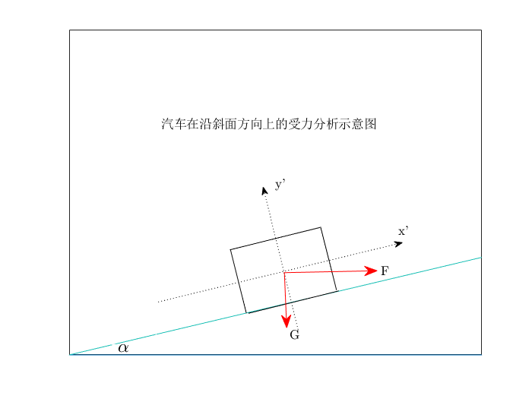
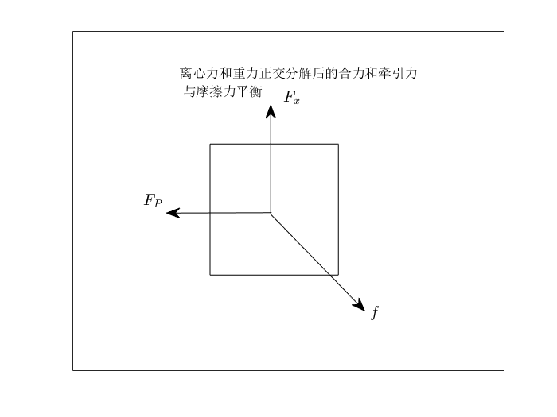
数学建模在各领域的应用
数学建模在机械、能动等传统工科的应用
车辆拐弯模型
举例：公路在弯道实际上并非水平而是有一定坡度的。这里车辆过弯需要牵引力、摩擦力和支持力，合力为向心力。
问题示例：给定路况参数求解功率与速度的关系，并在不飞出去的情况下求最小功率对应速度

Slide 11
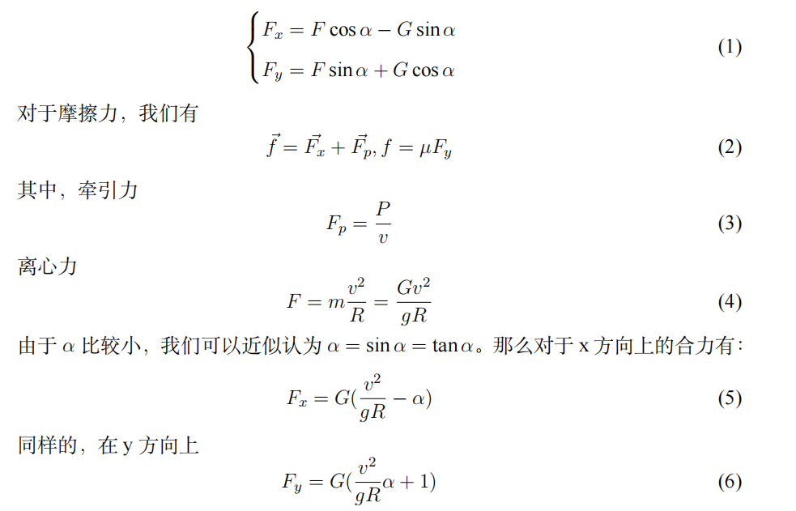
数学建模在各领域的应用
车辆拐弯模型

Slide 12
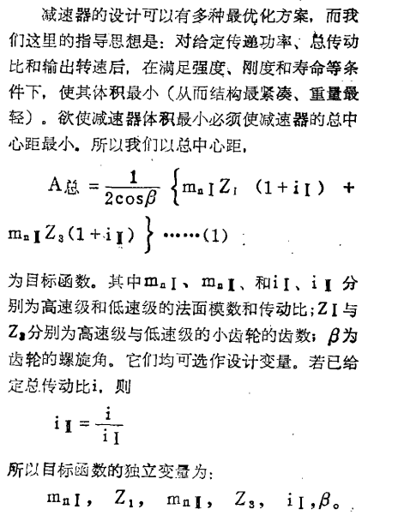
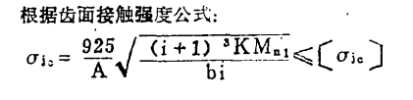
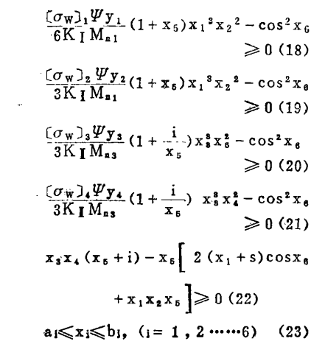
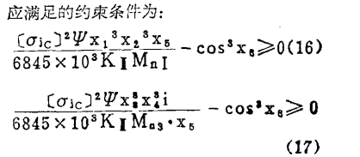
数学建模在各领域的应用
二级圆柱齿轮减速器设计问题

Slide 13

数学建模在各领域的应用
数学建模在通信、计算机等新兴工科的应用
云计算数据中心的能耗优化
根据任务对计算机资源的需求特征，可分为计算密集型、通信密集型、数据密集型和I/O密集型等。
随机到达云计算系统的任务可以用三元组（T，Λ，W）表示，第i类任务可以表示为(ti，λi，wi)。ti表示第i类任务，λi表示ti任务单位时间平均到达数量，wi表示ti任务的计算量
任意一个任务从进入云计算系统到执行完成离开所产生的期望能耗可表示为

Slide 14
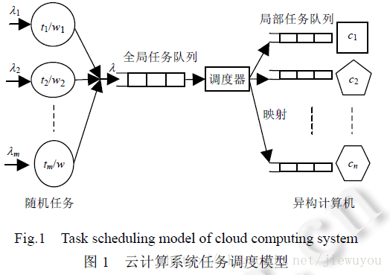
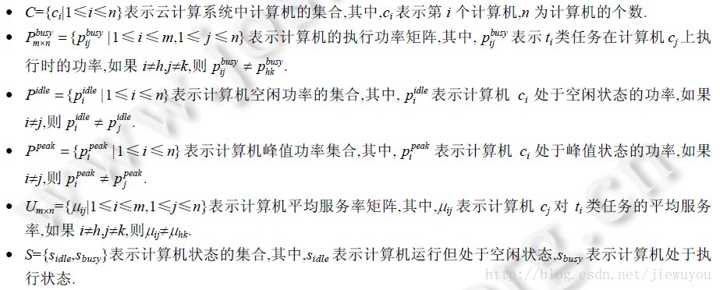
数学建模在各领域的应用
云计算数据中心的能耗优化
在给定任务类型、确定云计算系统体系结构的条件下，只有调度概率P ij 的值是根据调度策略的不同而动态变化的，云计算系统的期望能耗与任务和计算机之间的调度策略有关

Slide 15


数学建模在各领域的应用
数学建模在经济、管理等经管学科的应用
柯布-道格拉斯函数
F代表国家工业总产值，A代表技术水平，L代表劳动力数量，K为投入资本。这里\alpha \beta均为常数
不同的\alpha \beta取值代表了不同国家不同时期的经济情况。我们可以利用这个函数比较不同政策对工业产值的影响。

Slide 16
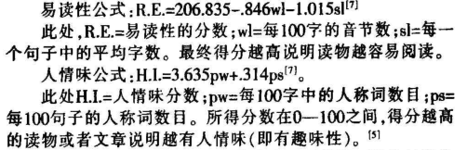
数学建模在各领域的应用
数学建模在社会、新闻传播等社会学科的应用
文字易读性
文字的易读性定义：特定印刷材料中所有元素的总和 (包括所有相互作用) 在多大程度上影响特定群体读者对文本的理解、阅读的速度和阅读的兴趣。
易读性公式的意义：通过实验与建模得到方程，利用该方程指导写作。

Slide 17
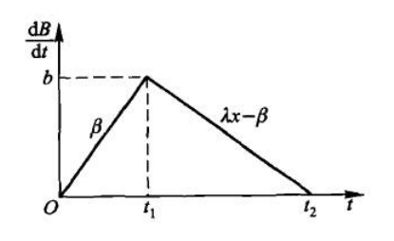
函数极值优化示例
森林失火
消防站接到报警后派多少消防队员前去救火呢?派的队员越多，森林的损失越小，但是救援的开支会越大，所以需要综合考虑森林损失费和救援费与消防队员人数之间的关系，以总费用最小来决定派出队员的数目

Slide 18
函数极值优化示例
森林失火
问题板书（姜启源数学模型3.3）

Slide 19
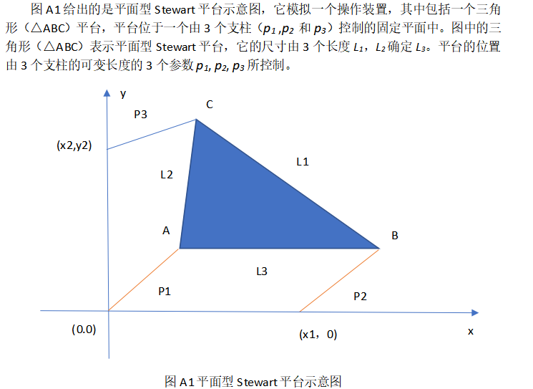
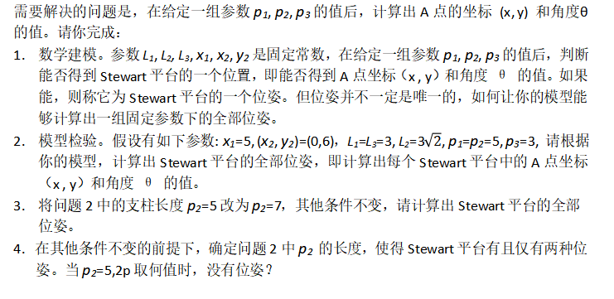
思考
2019年华中科技大学校赛A题

Slide 20
如何准备数学建模竞赛
找队友：三个人
建模+编程+写作
不要分工太明确太死，要学会轮换变通
用什么编程语言都行，不要硬撑MATLAB
这次比赛中文写作，不担心英文问题

Slide 21
拿到题目
发题以后第一件事：确定选题
兴趣组：A连续模型+B离散模型+C数据挖掘
专业组：D工业场景+E信息场景+F社科场景
选题在一个晚上就要想好哦

Slide 22
开始建模
建模的第一步：查找文献
学会如何利用中国知网、ReSearchGate
会引用文献再进行数学推导、方案设计
当你建模卡住了，那或许是编程人的问题了

Slide 23
开始编程
可以借鉴CSDN的demo，但自己要改一改
MATLAB、Python都是可以的，但是要结果满足要求
通常数值计算类、画图用MATLAB，数据分析用python
编程跟建模要并发进行，但不是并行计算吼

Slide 24
论文写作
实际上论文写作起码得预留一天半的时间
论文结构：摘要+关键词+问题重述+问题分析+问题假设+符号约定+问题的建模与求解+模型的评价+参考文献附录
起码在讨论建模过程的时候问题重述、问题分析、问题假设、符号约定是可以先动笔的
十页A4纸以上，正文宋体小四号字

Slide 25
注意事项
没有引用直接0分，查重率高于20%直接0分
附录代码可以不全部放上去但要有重点内容
图片自己做高清的png或者jpg，不要高糊截图
表格自己做，不可以截图
公式如果用word，那就用mathtype或者axmath打
会引用教材就能拿奖，所以好好看教材

Slide 26
赛前准备
看什么书好？
司守奎《数学建模算法与应用》
美赛真题论文、国赛真题论文学习写作格式

Slide 27
赛前准备
程序怎么写
可以去网上找一些demo跑一跑，会一种编程语言就行
跟建模人配合好。有的问题重建模轻编程，有的问题重编程轻建模，但很少有问题只编程或者只建模。

Slide 28
赛前准备
论文怎么写
速速看获奖论文知道格式啥的，用语以后还能练
找好中文数模比赛写作论文模板，建议word。LaTeX有时候乱码啥的，不熟悉不推荐
论文才是比赛评分根据，要写好，重点在于讲故事

Slide 29
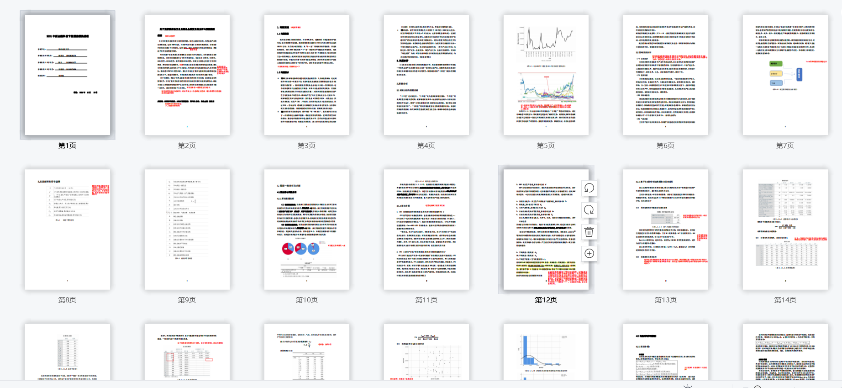
指导队伍的获奖论文展示

Slide 30
总结
时间充足，无需熬夜通宵
比赛期间，队友要配合好
祝各位数模学习顺利

Slide 31
谢谢各位
华中科技大学 马世拓
2793055528@qq.com

